Slide 1


Curso de Arduino no Tinkercad

Slide 2

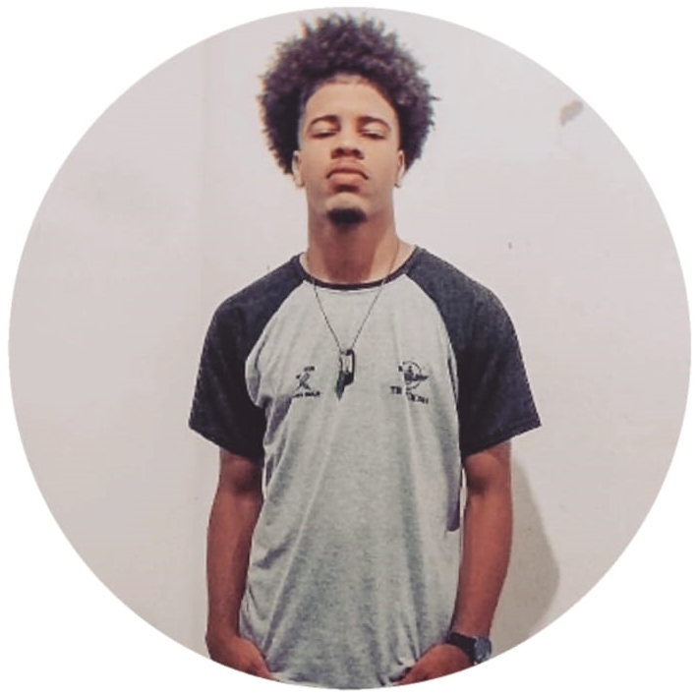
Apresentação:
Prof. Steven Marques;
Têc.Eletrônica – Eletrônica Fácil;
Atuando há 8 anos na área da robótica, eletrônica e programação de microcontroladores;
Arduino e Programação de microcontroladores;

Slide 3

Conteúdos Faixa Branca:
00. Introdução a Eletrônica básica
01. Protoboard
02. LED + Resistor
03. Botão - Acendendo LED manualmente
04. LDR - Ajuste de luminosidade Manualmente
05. Potenciômetro
06. Controlando o sentido do motor
07. Arduino

Slide 4
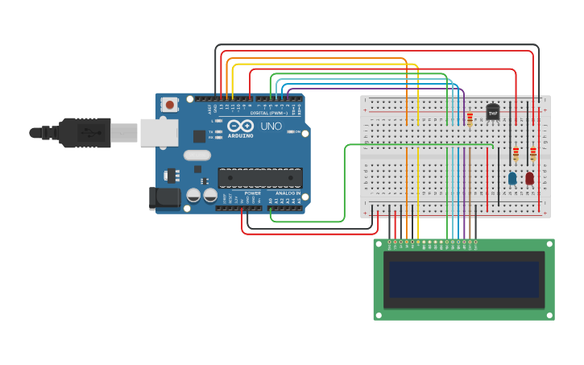
IDE de Trabalho:
Site: www.tinkercad.com

